Slide 1
স্বাগতম

Slide 2
পরিচিতি
শিক্ষক পরিচিতি
পাঠ পরিচিতি
মোহাম্মদ মোরশেদ
সহকারী শিক্ষক
কোকডন্ডী গুনাগরী উচ্চ বিদ্যালয়
বাঁশখালী,চট্টগ্রাম
ব্যবসায় উদ্যোগ
শ্রেনীঃ 10ম

Slide 3
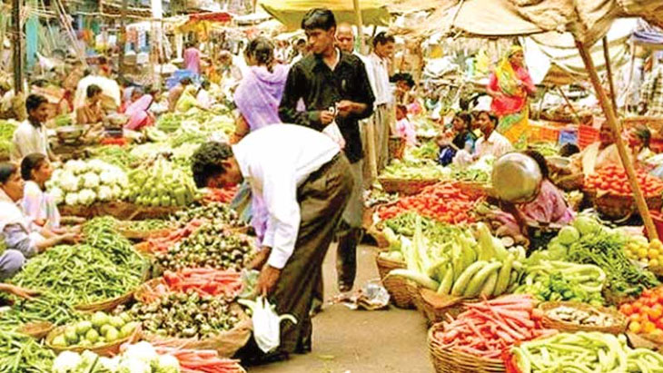
এসো একটি ছবি দেখি

Slide 4
ব্যবসায়ের উৎপত্তি ও ক্রমবিকাশ

Slide 5
শিখনফল
ব্যবসায়ের উৎপত্তি ও ক্রমবিকাশের ধারা কি তা বর্ণনা করতে পারবো।
ব্যবসায়ের উৎপত্তি ও ক্রমবিকাশের ধারা কে বিভিন্ন যুগে ভাগ করতে পারবো।
বিভিন্ন যুগে ব্যবসায়ের উৎপত্তি ও ক্রমবিকাশের পর্যায় ব্যাখ্যা করতে পারবো।

Slide 6
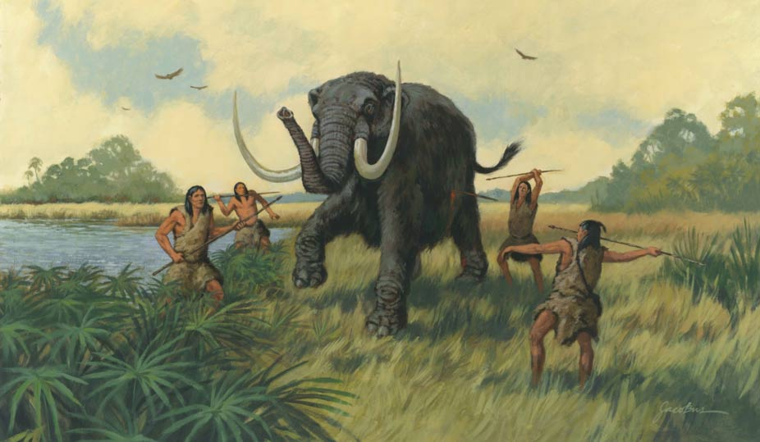
প্রাচীণ যুগে পশু শিকার

Slide 7
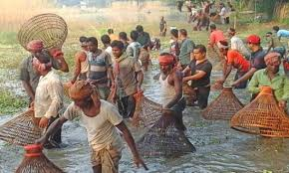
মৎস্য শিকার

Slide 8
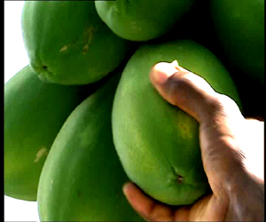
ফল মূল আহরণ

Slide 9
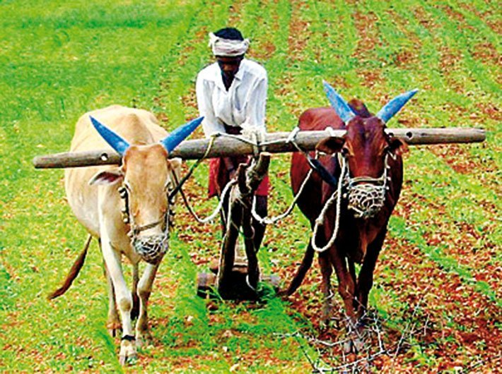
কৃষি কাজ

Slide 10
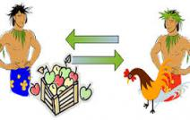
দ্রব্য বিনিময়

Slide 11
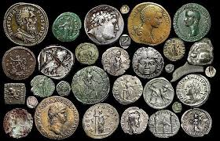
স্বর্ণ, রৌপ্য, পাথর, অন্য ধাতব

Slide 12
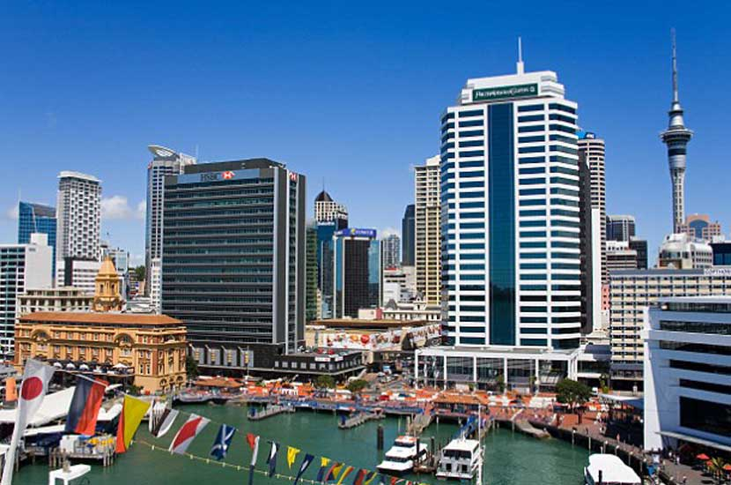
মধ্য যুগের বাজার ও শহর সৃষ্টি

Slide 13
ব্যবসায় সংগঠন

Slide 14
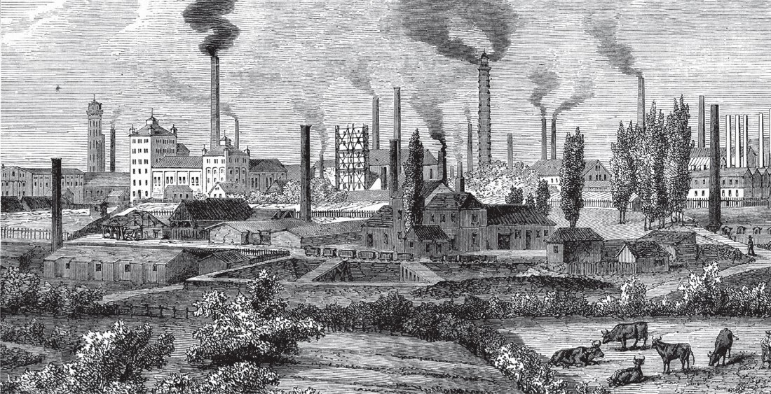
শিল্প বিপ্লব

Slide 15
প্রযুক্তির উন্নয়ন

Slide 16
শিল্পের বিকাশ

Slide 17
ব্যাংক ও বীমা

Slide 18
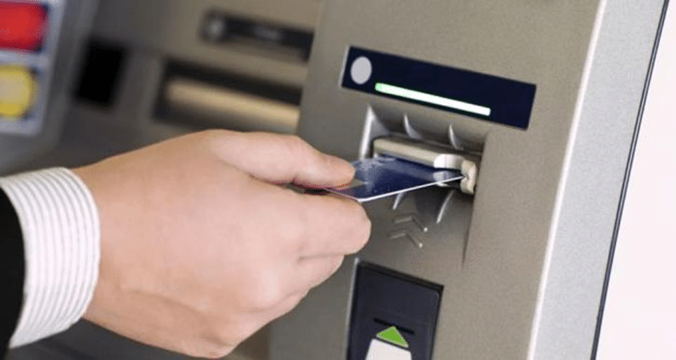
এটিএম

Slide 19
মোবাইল ব্যাংকিং

Slide 20
দলীয় কাজ
মধ্য ও আধুনিক যুগের ব্যবসায় বিকাশের ধাপগুলো বর্ণনা কর।

Slide 21
মূল্যায়ন
কোন যুগে কাগজী ও ধাতব মুদ্রার প্রচলন হয়?
শিল্প বিপ্লব কী ব্যাখ্যা কর।

Slide 22
বাড়ির কাজ
আধুনিক যুগের বিপ্লব সমূহ লিখে আনবে।

Slide 23
ধন্যবাদ সবাইকে

